Slide 1
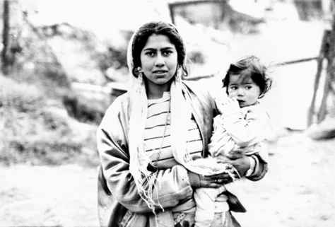
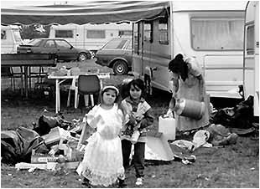
E se “gli altri” fossimo noi?
I ROM
Lezzoli Veronica,
Beatrice Marangon,
Gorda Rachele

Slide 2
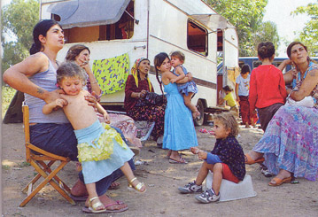
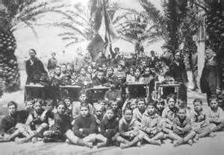
STEREOTIPO
Lo stereotipo è la visione semplificata e largamente condivisa su un luogo, un oggetto, o un gruppo di persone accomunate da qualità. Lo stereotipo è una caricatura o un'inversione di alcune caratteristiche positive, esagerate al punto da diventare detestabili o ridicole.

Slide 3
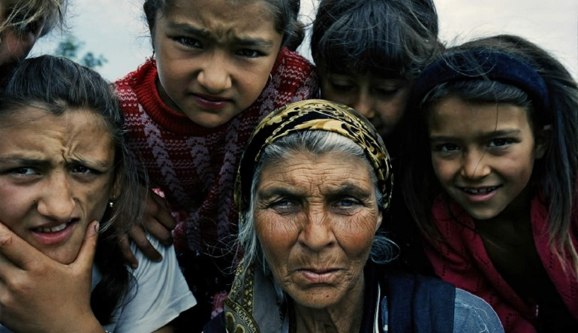
La storia dei Rom
L'assenza di antichi documenti scritti ha comportato che per lungo tempo le origini e la storia dei rom fossero un enigma. Secondo una cronaca del 1776, il primo ad accostare le parlate dei rom alle lingue indiane, fu un pastore protestante ungherese che si rese conto che molti vocaboli da loro utilizzati erano simili a quelli usati dagli czigany del suo paese

Slide 4
La vita dei Rom
Gli stereotipi rom derivano dal loro comportamento in cui è presente una traccia di cultura primitiva. Loro non hanno fissa dimora e quindi sono costretti a vivere con lo stretto necessario e ridurre i consumi.

Slide 5
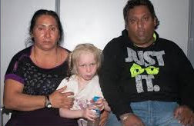
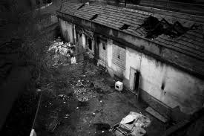
Rom, ladri di bambini
La storia di questo primo stereotipo nasce dal fatto che a Roma i campi rom sono molti e gli abitanti credono che per ogni reato ci siano loro di mezzo.

Slide 6
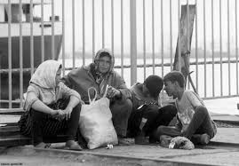
La storia di questo stereotipo deriva dal fatto che i Rom non hanno fissa dimora e quindi sono costretti a costruirsi una casa con lamiere e/o amianto che vengono lasciati per strada o a vagare per la città e dormire sulle panchine.
I Rom sono tutti zingari

Slide 7
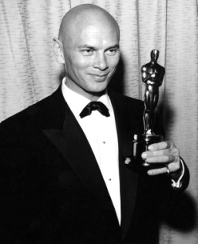
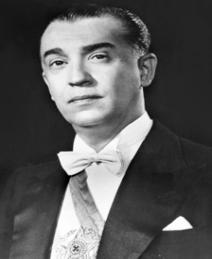
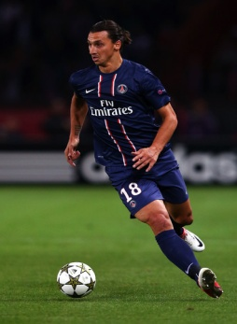
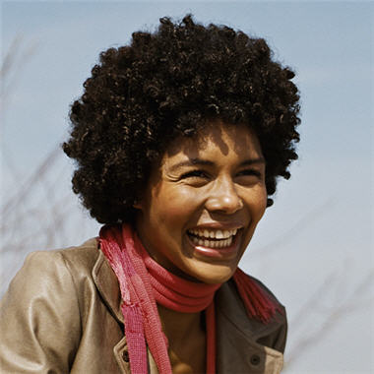
Personaggi positivi
Brynner Yul: attore, rom da parte del nonno materno. Acquistò il titolo di Presidente Onorario dei Rom
Kubitschek De Oliveira Juscelino: ex presidente del Brasile, di origine rom
Ibrahimovic Zlatan: calciatore, Rom bosniaco da parte paterna
Olasunmibo Ogunmakin Joy: nome d'arte Ayo. Cantantautrice tedesca con madre rom romena. Nel 2008 ha vinto l'European Border Breakers Awards

Slide 8
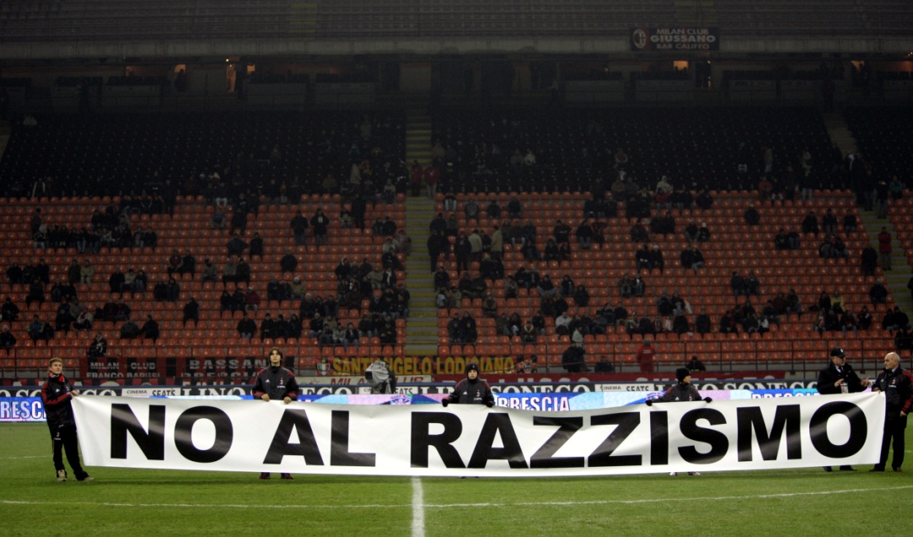
Personaggi negativi: i RAZZISTI
Il termine razzismo, si riferisce ad un'idea, spesso prevenuta e scientificamente errata, suddivisibile in razze distinte, cioè un raggruppamento che possa essere definito superiore o inferiore a un altro.

Slide 9
FINE !

